Slide 1
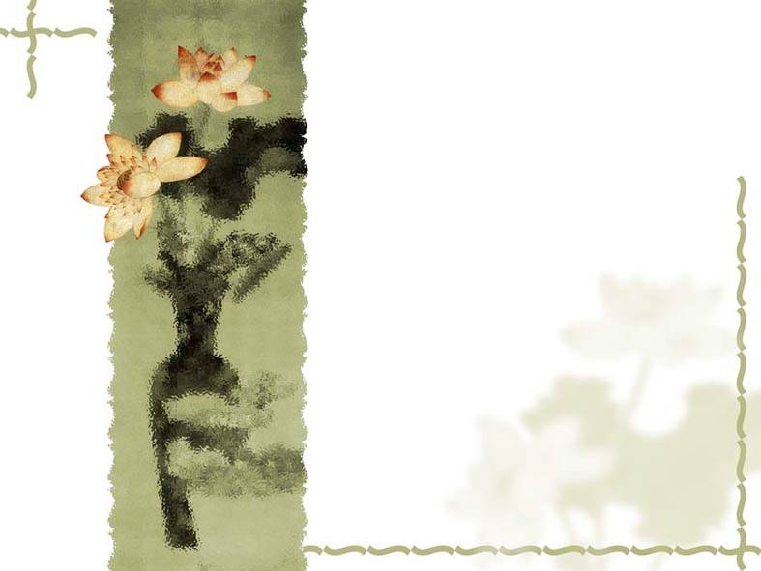
基于COMSOL卡门涡街的研究
大学物理实验2
深圳大学物理实验教学中心

Slide 2
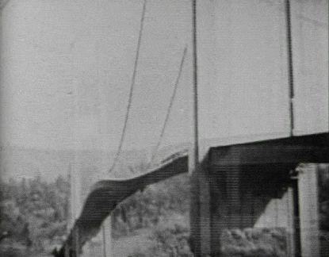
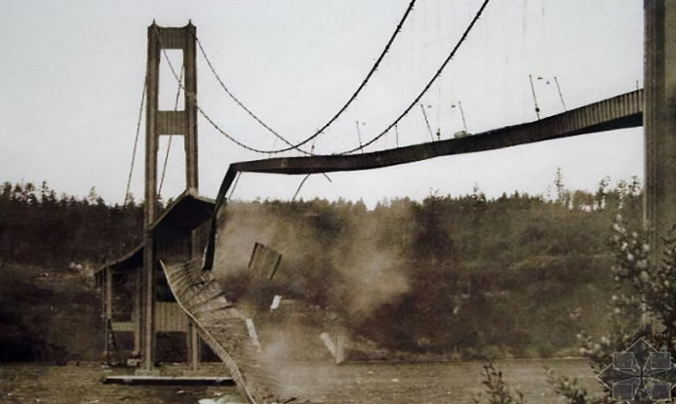
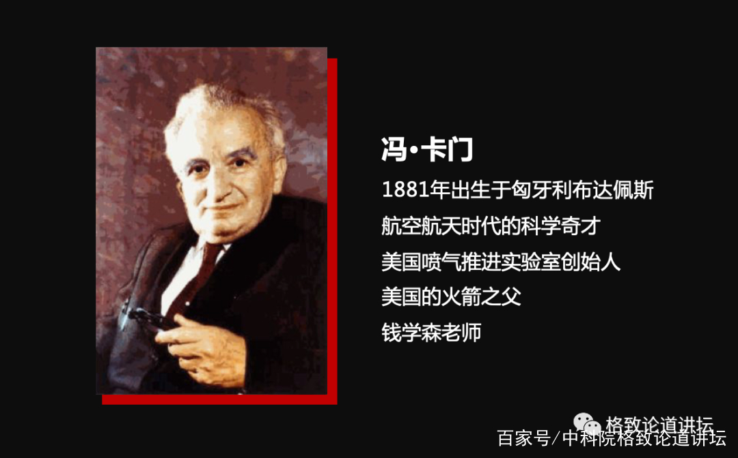
实验背景
涡振
1940年，美国塔科马大桥建成四个月后被微风吹塌了
对于塔科马大桥坍塌的准确理论原因，专家们并没有达成统一意见。—部份工程师认为塔科玛桥的振动类似于机翼的颤振。以卡门为代表的另一派专家则认为，塔科玛大桥的桥身是H型断面，和流线型的机翼不同。经过加州理工学院风洞内的模型测试后，卡门猜测这场灾难源于一种现象——卡门涡街。 [2]
当时的风速大约为每小时40英里。力学上的扭转变形，中心不动，两边因有扭矩而扭曲，并不断振动。这种振动是由于空气弹性颤振引起的。颤振的出现使风对桥的影响越来越大，最终桥梁结构像麻花一样彻底扭曲了。风能最终战胜了钢的挠曲变形，使钢梁发生断裂。拉起大桥的钢缆断裂后使桥面受到的支持力减小并加重了桥面的重量。随着越来越多的钢缆断裂，最终桥面彻底倒塌了。

Slide 3
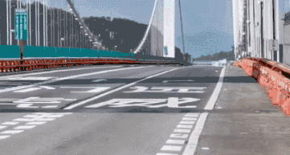
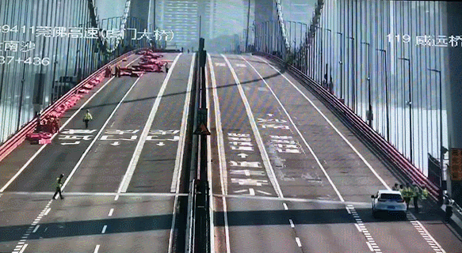
实验背景
涡振
2020年5月5日下午至6日中午，约20个小时内，广东虎门大桥多次发生抖动现象
于1997年6月建成通车，总投资约30亿元。虎门大桥是我国第一座大规模化悬索桥，曾获詹天佑土木工程奖。该大桥防震等级为7级，防台等级为61米每秒
发生抖动后紧急拆掉水马
桥梁结构专家：临时防撞墙（水马）改变了外形，大概率是引起涡激共振的原因。据录像显示，虎门大桥正在维修施工中，桥面加了1.2米高的挡墙，破坏了断面流线型，从而引发涡振。
拆掉水马后，虎门大桥涡振于5日16时暂停；5日20时，大桥再次发生涡振。国际桥梁与工程协会主席葛耀君接受新京报采访时说，已经安排仪器观测数据，对二次涡振的成因进行调查
涡振发生的原理——卡门涡街

Slide 4
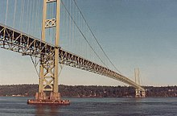
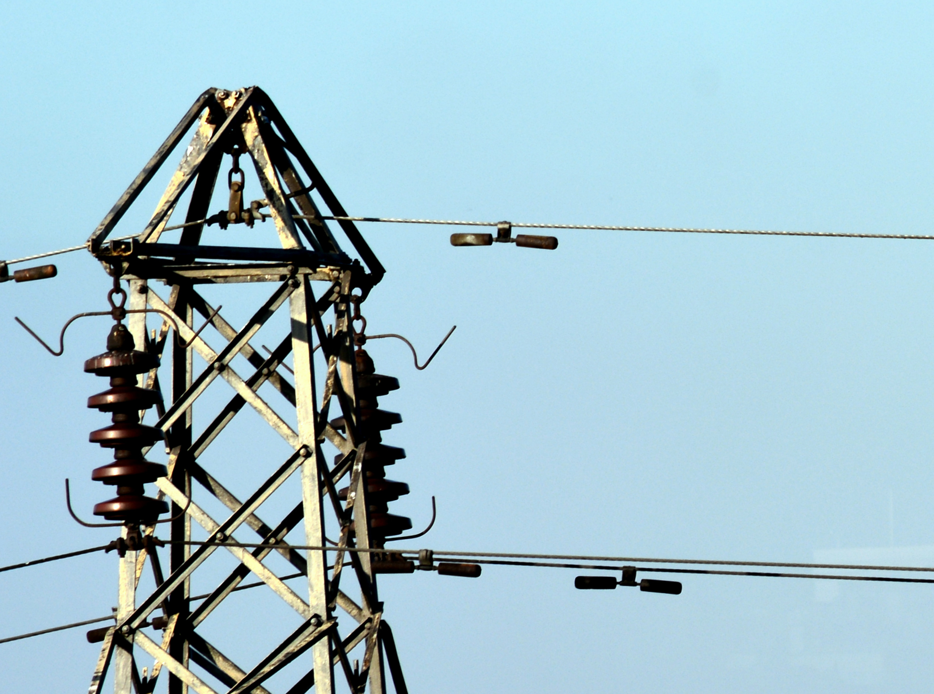
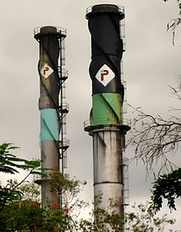
实验背景
卡门涡街是流体力学中重要的现象，在自然界中经常遇到。如风吹过电线、水流过桥墩等都可能产生卡门涡街。这种交替脱落的涡旋会导致物体振动。因此，设计摩天大楼、工业烟囱或吊索桥等结构时，必须考虑卡门涡街带来的影响。如把吊索桥面做成通风的架构，在电线上安装谐波吸收器，在烟囱外围安装螺旋状隔板（如图所示）。
吊索桥采用通风架构用来消除振荡
在电线上安装谐波吸收器用于减弱电线振动
在烟囱外围安装螺旋状隔板用于驱散涡流

Slide 5
实验背景
在工程中，预测固体与流体相互作用力以及涡振频率非常重要。可用来评估固体的受力情况，并避免固体与涡旋产生共振。这类计算比较困难，所以采用COMSOL软件进行虚拟仿真是解决该问题的很好方法。通过建模分析，COMSOL能够方便地分析流体与物体的相互作用力，以及这些相互作用随着流速、障碍物尺寸等参数的变化。

Slide 6
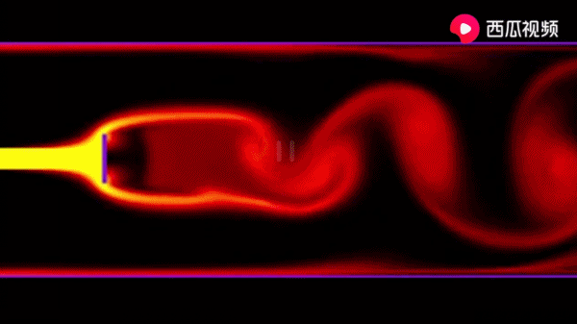
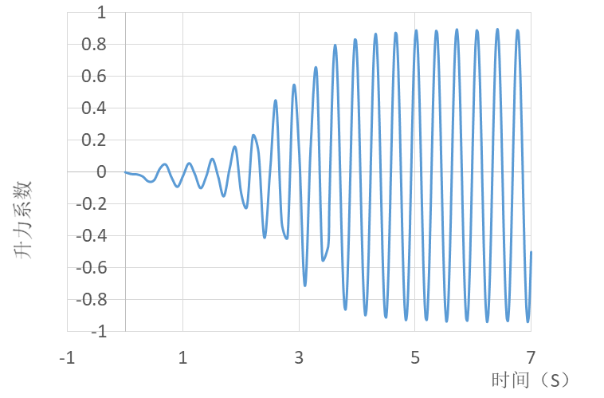
实验目的
任务：用Comsol软件模拟卡门涡街（圆柱绕流）
学习Comsol模拟仿真软件
了解卡门涡街的基础知识
模拟流体经过圆柱后的卡门涡街尾迹
绘制不同时刻的升力系数和曳力系数
分析卡门涡街频率和圆柱体受力

Slide 7
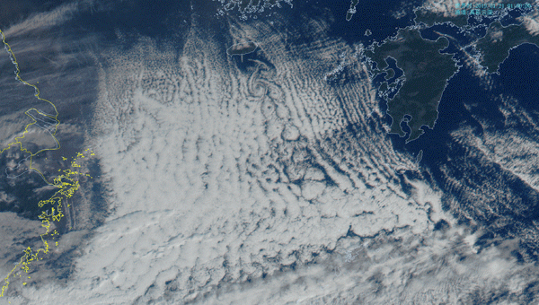
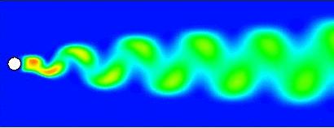
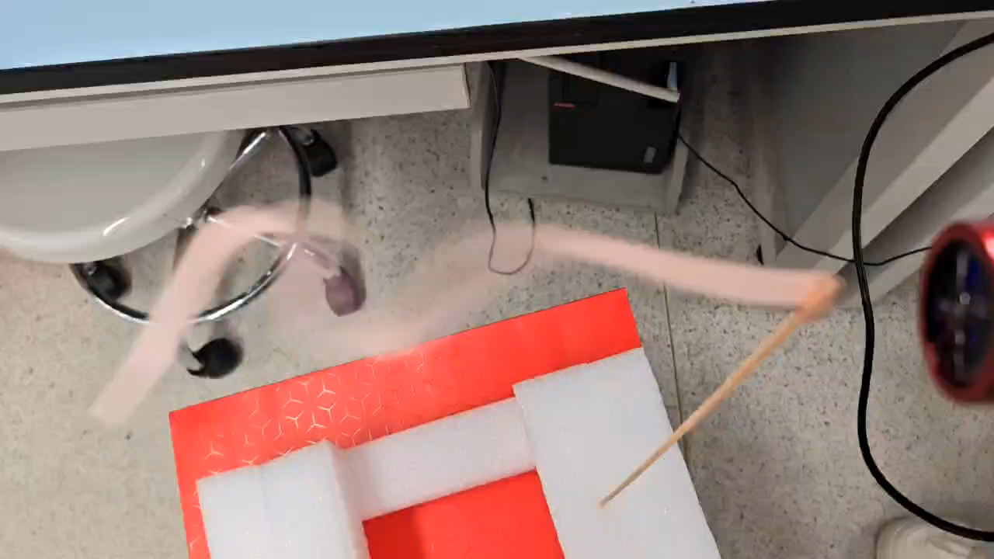
2 实验原理
2.1卡门涡街
2.1卡门涡街（kormon's vortex street）定常来流绕过某些物体时，在特定条件下会出现不稳定的边界层分离，阻流体下游的两侧会周期性地脱落出旋转方向相反、排列规则的双列线涡，这两排旋涡相互交错排列，就像街道两边的街灯一样。

Slide 8
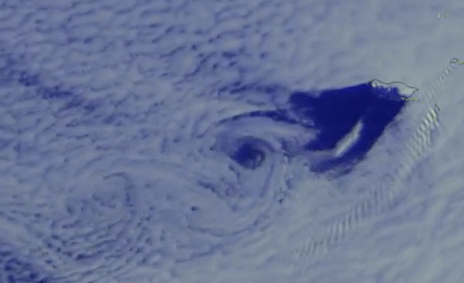
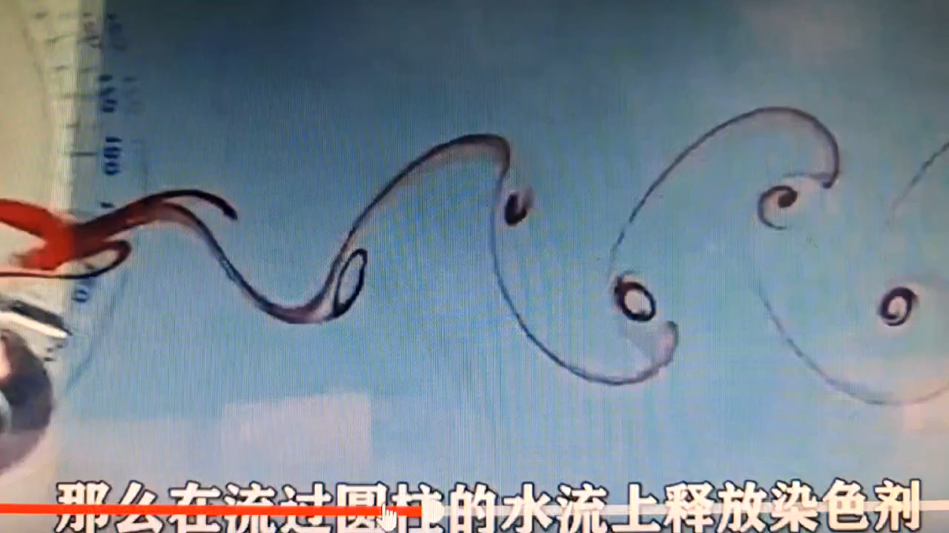
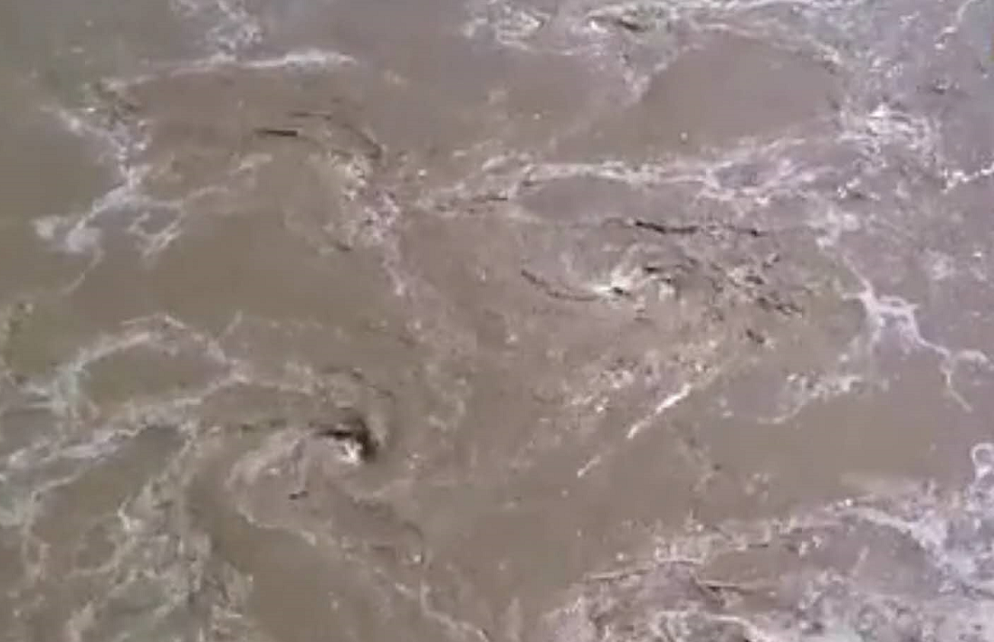
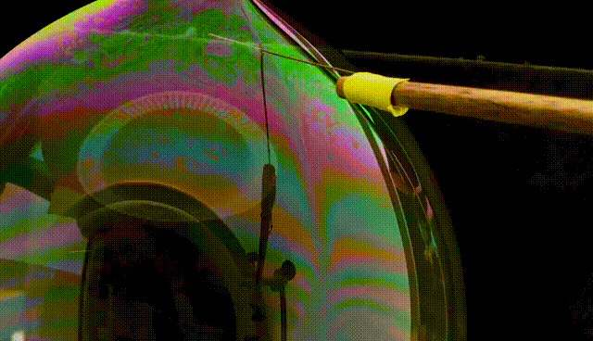
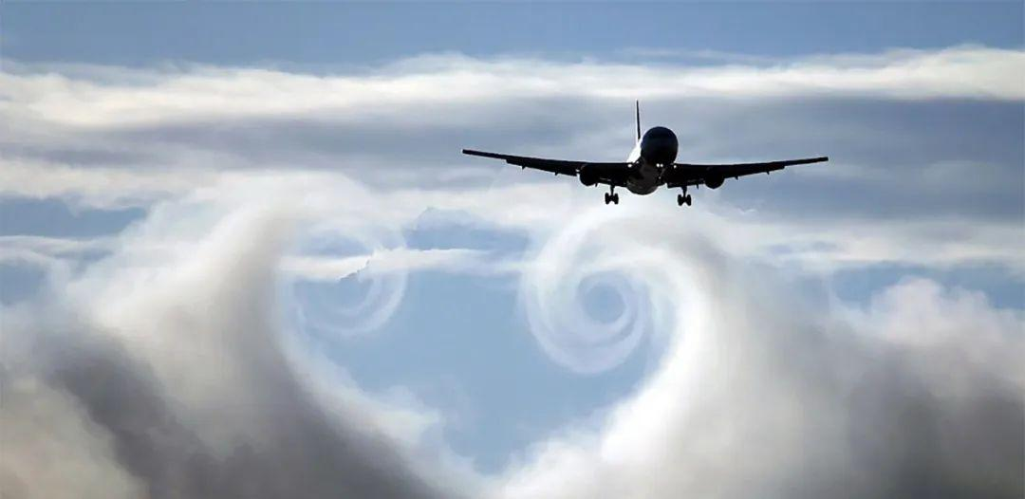
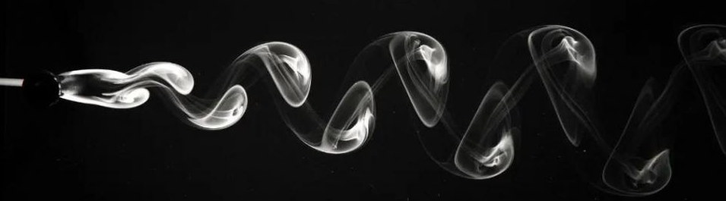
卡门涡街是流体力学中重要的现象，在自然界中常见到
气流经过山峰后卡门涡街
高研院罗邦雄同学在实验中做设计的卡门涡街，获2020年全国大学生物理实验竞赛一等奖
水流经过桥墩后卡门涡街

Slide 9
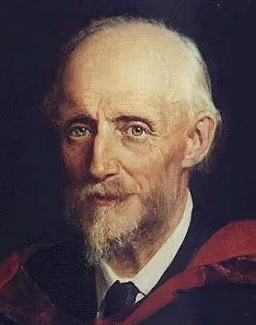
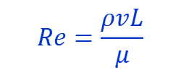
2 实验原理
2.1卡门涡街
雷诺数：运动物体上的惯性力与黏性力之比
雷诺数是用来表征流体流动情况的无量纲数。利用雷诺数可区分流体的流动是层流或湍流，也可用来确定物体在流体中流动所受到的阻力。
雷诺数
$$Re=\frac{ρvL}{μ}$$
其中v、ρ、μ分别为流体的流速、密度、黏性系数，L为特征长度。例如流体流过圆形管道，则L为管道的当量直径。
O.Reynolds
在流体中安置阻流体，在雷诺数在某一范围内。会出现不稳定的边界层分离，阻流体下游的两侧搓出两道非对称交错排列的旋涡
卡门涡街形成条件：47<Re<10⁵
涡振原理：
伯努利方程
尾涡脱落的一侧速度增大，压强就减小，尾涡交替脱落，导致圆柱背流面压力交替减小，形成涡振

Slide 10
2 实验原理/2.2 有限元方法
空间和时间相关问题的物理定律通常用偏微分方程（PDE）描述。对大多数实际问题，这些偏微分方程没有解析解。不过，通常可以把实际模型离散化，用数值的方法进行求解。有限元法（FEM）是工程和数学建模中常用的数值求解偏微分方程的方法，被广泛应用于结构力学、流体力学、热传导和电磁学等领域。
有限元法最早是在20世纪40年代被德裔美国数学家Richard Courant首次提出，它的基本思想是把一个大系统细分为更小、更简单的部分，称为有限元。在每个有限元上都可以得到一个简单方程。这样，就把原来的偏微分方程变成一个更大的方程组，这个方程组可以模拟整个问题。最后，FEM通过变分法最小化误差函数得到方程的解。

Slide 11
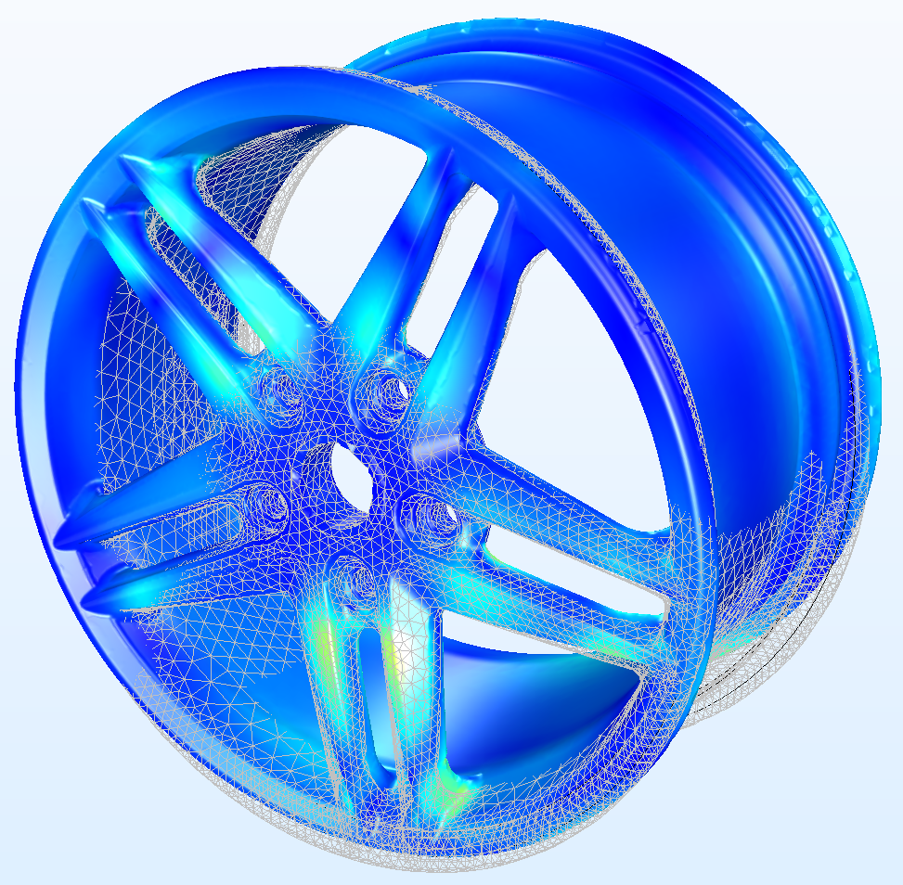
2 实验原理/2.3 COMSOL
COMSOL是一个集成了有限元法、求解器和建模工具的仿真软件，可以仿真多物理场耦合，为处理各类工程或物理提供了统一的操作界面和工作流程。
右图为采用COMSOL软件对轮辋进行结构分析的例子。图中显示了有限元离散化网格、应力和变形（轮辋的底部脱离网格）。
对轮辋进行结构分析的结果

Slide 12
2 实验原理/2.3 COMSOL
COMSOL的模块包括：
1、基本模块（包括3个组件）
模型开发器：用于创建、求解仿真模型，分析结果
App 开发器：用于制作特定功能的App
模型管理器：用于管理仿真模型和辅助数据
2、附加模块
电磁学、结构力学、声学、流体流动、传热和化工模块。
COMSOL的工作流程：
几何建模
物理场设置
网格划分
研究和优化
求解
可视化和结果分析
注意：建模时根据具体问题选择合适的建模方法和求解器。比如本实验研究“流过圆柱体后的卡门涡街”，因为不考虑垂直方向的流动，可以选“流体流动”模块的二维层流，求解器可选通用求解器。

Slide 13
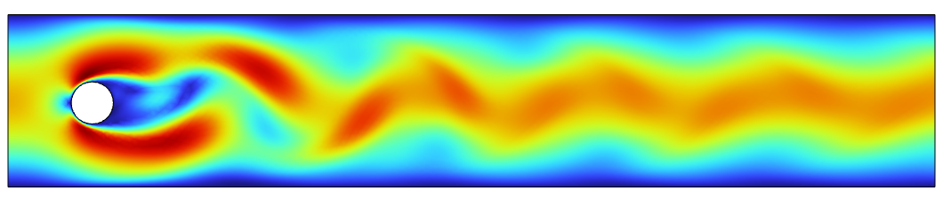
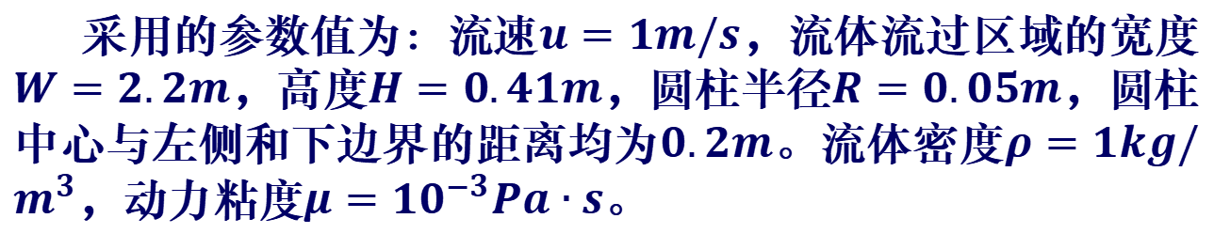
3 实验方法/3.1 模型与参数
本实验研究流体流经圆柱体后的卡门涡街现象，不考虑沿圆柱体方向的流动，因此可在圆柱体的横切面内进行仿真。建模时选择二维层流，让圆柱位于一个长方形内的左端（长方形为边界，边界条件需已知），流体从左端流入，右端流出（如下图所示）。
圆柱体
H
入口
出口
W
采用的参数值为：流速$u=1m/s$，流体流过区域的宽度$W=2.2m$，高度$H=0.41m$，圆柱半径$R=0.05m$，圆柱中心与左侧和下边界的距离均为$0.2m$。流体密度$ρ=1kg/m^{3}$，动力粘度$μ={10}^{−3}Pa∙s$。
注：设置中使圆柱体略偏离中心，以触发涡流。

Slide 14
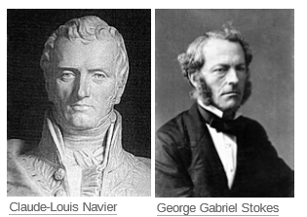
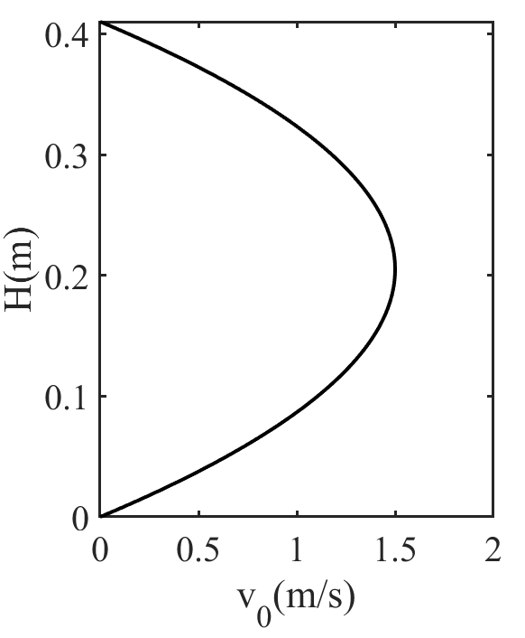
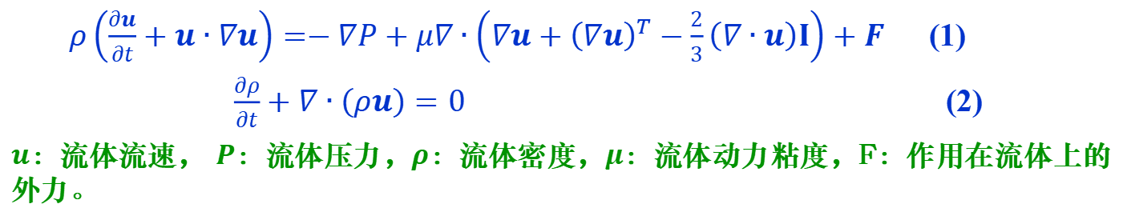
3 实验方法/3.1模型与参数
纳维-斯托克斯方程、质量守恒方程
实验中圆柱是固体，流体假设是不可压缩的。需要考虑的耦合为流体-固体耦合，求解的方程是
$ρ\left(\frac{∂u}{∂t}+u∙∇u\right)=−∇P+μ∇∙\left(∇u+{\left(∇u\right)}^{T}−\frac{2}{3}\left(∇∙u\right)I\right)+F$ (1)
$\frac{∂ρ}{∂t}+∇∙\left(ρu\right)=0$ (2)
$u$：流体流速， $P$：流体压力，$ρ$：流体密度，$μ$：流体动力粘度，F：作用在流体上的外力。
这个方程比较复杂，但COMSOL自带的通用求解器可以直接求解。
由于我们更关注流经圆柱体附近的气流，故在入口处设置流体的初速度沿高度方向呈抛物线分布，如右图所示。实验中还使用一个阶跃函数逐渐提升流入速度。
抛物线速度分布

Slide 15
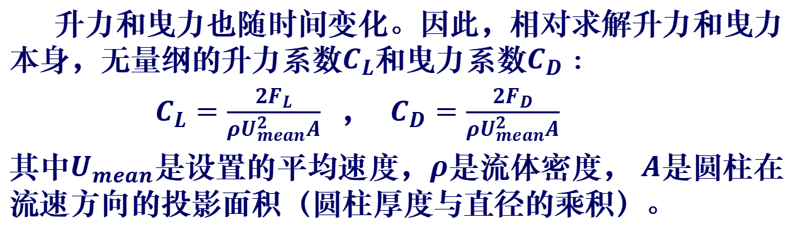
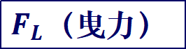
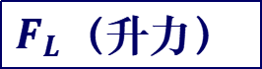
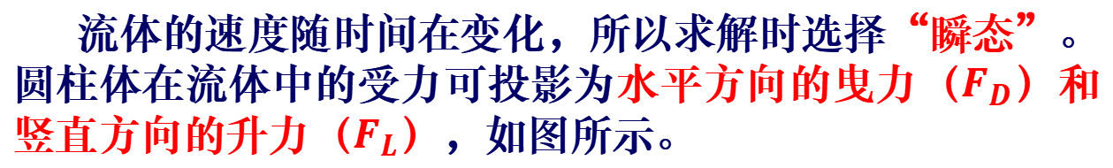
3 实验方法/3.1 模型与参数
流体的速度随时间在变化，所以求解时选择“瞬态”。圆柱体在流体中的受力可投影为水平方向的曳力（$F_{D}$）和竖直方向的升力（$F_{L}$），如图所示。
$F_{L}$（升力）
$F_{L}$（曳力）
升力和曳力也随时间变化。因此，相对求解升力和曳力本身，无量纲的升力系数$C_{L}$和曳力系数$C_{D}$：
$C_{L}=\frac{2F_{L}}{ρU_{mean}^{2}A}$ ， $C_{D}=\frac{2F_{D}}{ρU_{mean}^{2}A}$
其中$U_{mean}$是设置的平均速度，$ρ$是流体密度， $A$是圆柱在流速方向的投影面积（圆柱厚度与直径的乘积）。

Slide 16
四 实验内容/4.1 建模向导
模型向导
参数定义
几何建模
材料设置
层流设置
划分网格
研究求解
结果分析
本实验的的建模与仿真可分为八步：
操作步骤：
模型向导---建立环境
1.1 打开COMSOL软件，在新建窗口中单击模型向导；
1.2 在模型向导窗口中，单击二维；
1.3 在选择物理场树中双击流体流动→单向流→层流；
1.4 单击添加，然后单击下方的研究；
1.5 在选择研究中选择一般研究→瞬态；
1.6 单击底部的完成；

Slide 17
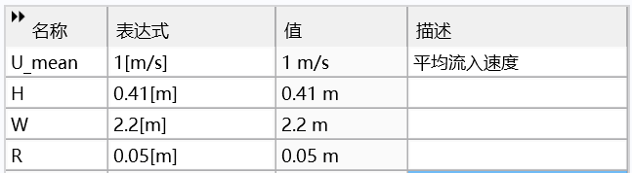
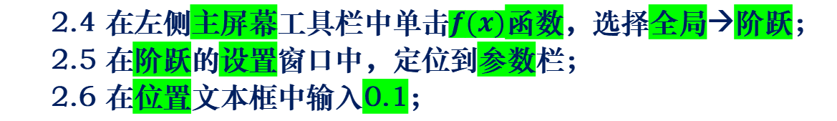
四 实验内容/4.2 参数定义，4.3 几何建模
2. 参数定义
2.1 在左侧模型开发器窗口的全局定义节点下，单击参数1；
2.2 在参数的设置窗口中，定位到参数栏；
2.3 在表中输入以下设置：
2.4 在左侧主屏幕工具栏中单击$f(x)$函数，选择全局→阶跃；
2.5 在阶跃的设置窗口中，定位到参数栏；
2.6 在位置文本框中输入0.1；
3. 几何建模——研究区域范围、研究物体
3.1 在上方的几何工具栏中单击矩形；
3.2 在矩形的设置窗口中，定位到大小和性质栏；
3.3 在宽度文本框输入W，在高度文本框输入H；
3.4 单击构建选定对象；

Slide 18
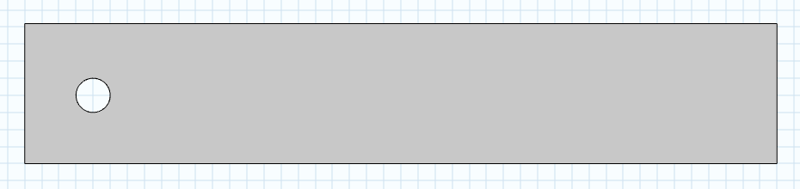
四 实验内容/4.3 几何建模
3.5 在上方的几何工具栏中单击圆；
3.6 在圆的设置窗口中，定位到大小和性质栏；
3.7 在位置栏的x文本框输入0.2，在y文本框输入0.2；
3.8 定位到大小和形状栏，在半径文本框中输入R；
3.9 单击构建选定对象。
3.10 在上方的几何工具栏中单击布尔操作和分割，然后选择差集；
3.11 在差集的要添加的对象框里添加r1（点击右侧矩形即可添加）；
3.12 在差集的要减去的对象下方激活选择（点击激活选择按钮即可）
3.13 在差集的要减去的对象框里添加c1（点击右侧的圆即可添加）；
3.14 在几何工具栏中单击全部构建；
此时在右侧的图形界面形成了我们需要的流体流动区域，建模完成。
建模完成后的图形

Slide 19
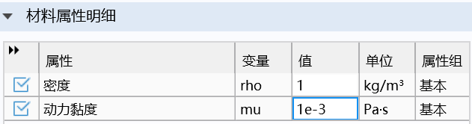
四 实验内容/4.4 材料设置，4.5 层流设置
4. 材料设置
4.1 在模型开发器窗口的组件(comp1)节点下，右键单击材料并选择空材料；
4.2 在材料的设置窗口中，定位到材料属性明细栏；
4.3 在表中输入一下设置：
5. 层流设置
5.1 在模型开发器窗口的组件1(comp1)节点下，右键单击层流(spf)并选择入口；
5.2 在入口的设置窗口中，边界选择栏里选择边界1（单击右侧图形窗口里矩形的左边界即可）；

Slide 20
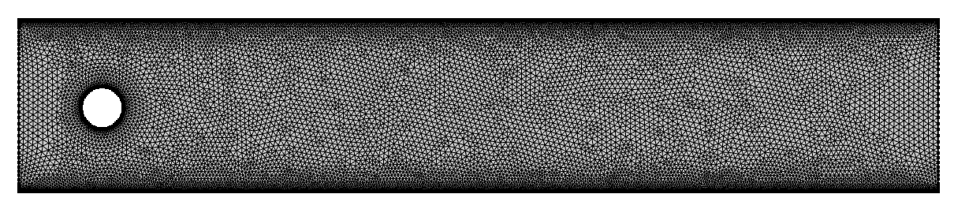
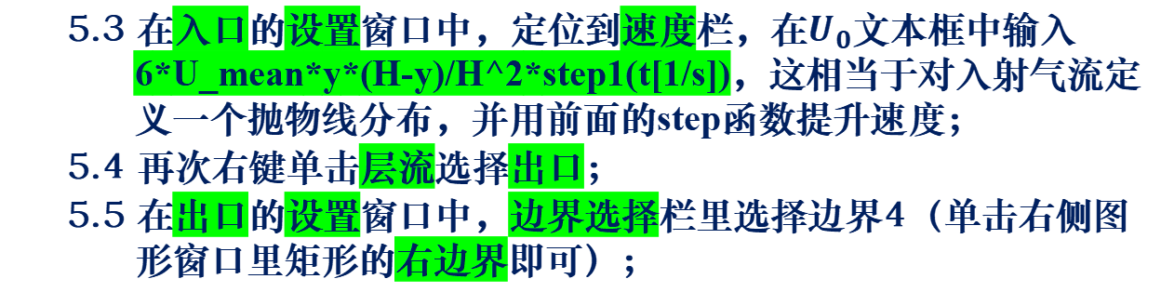
四 实验内容/4.6 划分网格
5.3 在入口的设置窗口中，定位到速度栏，在$U_{0}$文本框中输入6*U_mean*y*(H-y)/H^2*step1(t[1/s])，这相当于对入射气流定义一个抛物线分布，并用前面的step函数提升速度；
5.4 再次右键单击层流选择出口；
5.5 在出口的设置窗口中，边界选择栏里选择边界4（单击右侧图形窗口里矩形的右边界即可）；
6. 划分网格——有限元法的关键
6.1 在模型开发器窗口的组件1(comp1)节点下，单击网格1；
6.2 在网格的设置窗口中，定位到物理场控制网格栏；
6.3 从单元大小列表中选择较细化；
6.4 单击全部构建；
划分网格后的图形

Slide 21
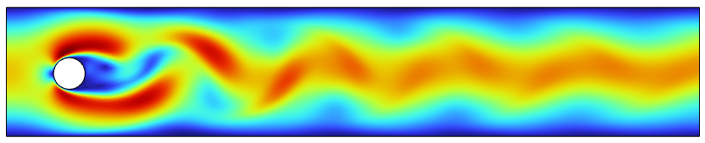
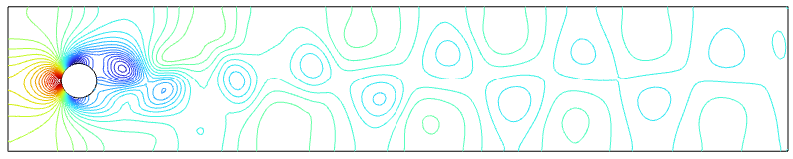
四 实验内容/4.7 研究求解
7. 研究求解
7.1 在模型开发器窗口的研究节点下，单击步骤1: 瞬态；
7.2 在瞬态的设置窗口中，定位到研究设置栏；
7.3 在输出时间文本框中输入range(0,0.2,3.4) range(3.5,0.02,7)；前3.4秒内时间步长为0.2秒，第3.5秒至第7秒的步长0.02秒；
7.4 在上面的研究工具栏中单击显示默认求解器；
7.5 在模型开发器窗口中展开解1(sol1)节点，然后单击瞬态求解器1；
7.6 在瞬态求解器的设置窗口中，展开时间步进栏；
7.7 从求解器采用的步长列表中选择中级；
7.8 在研究工具栏中单击计算。计算时间在5分钟左右。
速度分布
压力分布

Slide 22
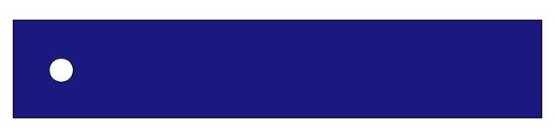
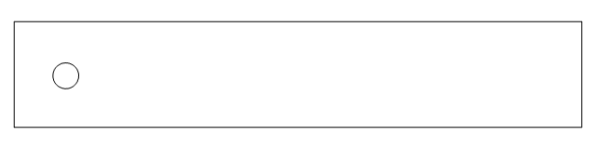
五 数据处理/5.1 保存动画
计算完成后，图形停留在最后时刻的速度界面。可以采用动画功能查看卡门涡街图像。
动画查看：点击模型开发器的结果节点中的速度(spf)，然后点击工具栏里的速度→动画→播放器，几秒钟后即自动播放。
动画导出：点击模型开发器的结果节点中的导出，在导出节点的的展开栏下可以看到刚才新建的动画。选中要导出的动画，在的设置窗口中修改导出参数，建议导出为gif格式。把设置里目标栏改为文件，输出栏中的格式改为gif，帧栏中的高度改为140px，也就是原来的1/3。最后在导出栏下的动画上方点右键，选择导出至，选择导出路径。
速度动画
压力动画
（放映时显示）

Slide 23
五 数据处理/5.2 计算升力系数
要计算升力系数和曳力系数，需要添加一个积分数据集，计算圆柱体受到力的总和。
计算升力系数步骤：
在上面的结果工具栏单击更多数据集，然后选择计算→积分；
在结果工具栏中，单击属性→选择；
在选择的设置窗口中，定位到几何实体选择栏；
从几何实体层列表中选择边界。；
边界选为5-8（即圆柱的边缘，用鼠标依次点击）；
在结果工具栏中，点击一维绘图组；
在一维绘图组的设置窗口中，定位到数据栏；
从数据集列表中选择积分1；
右键单击一维绘图组3，并选择点结果图；
在点结果图的设置窗口中，定位到y轴数据栏；
在表达式文本框输入升力系数的表达式:
(- reacf(v)[N]*2/(spf.rho*U_mean^2*(2*R)[m^2]))[1/m]；
选中描述复选框，在关联文本框里输入升力系数；
在一维绘图组3工具栏中单击绘制，几秒钟后即可看到升力系数曲线。

Slide 24
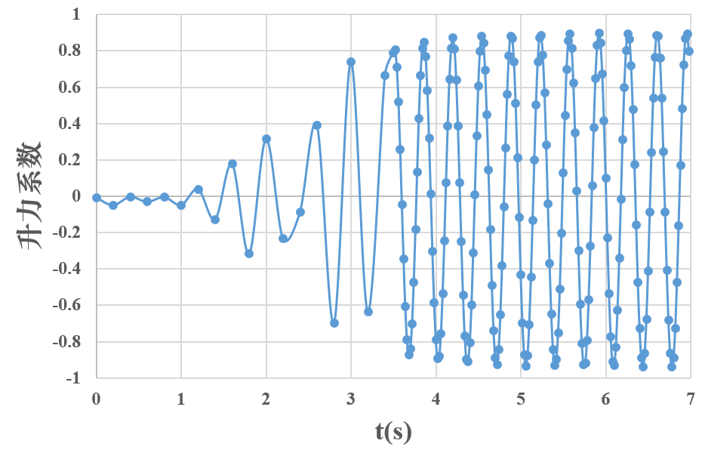
五 数据处理/5.3 导出升力系数
导出升力系数数据步骤：
在模型开发器中升力系数对应的点图结果上点右键，选择将绘图数据复制到表格，此时在表格节点下会多出一个表格1；
在上一步表格节点下产生的表格1上点右键，选择添加要导出的表，此时在导出节点下会多出一个表格1；
在上一步导出节点下产生的表格1上点右键，选择导出（第二次要选导出至，否则默认覆盖第一次导出的文件），选择导出路径，为文件命名，保存类型选为csv格式；
导出csv文件后，把Excel打开，删除前面几行表头文字，用升力系数对应的两列数据画散点图（如下图）。
升力系数刚开始振幅较小，随时间逐渐增加，然后稳定规律振荡。
升力系数随随时间的变化

Slide 25
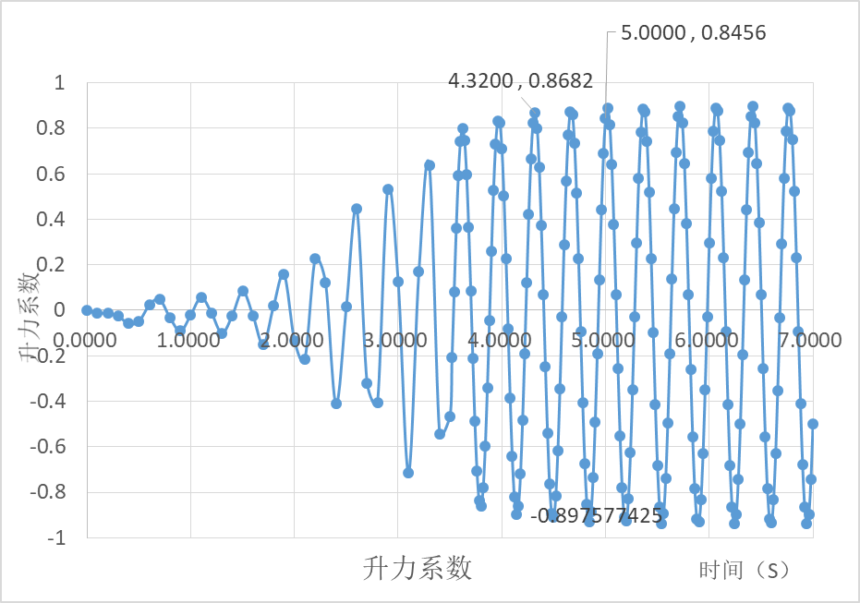
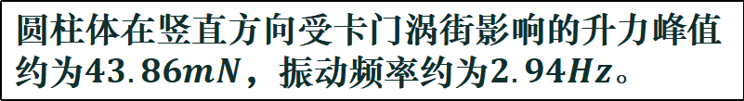
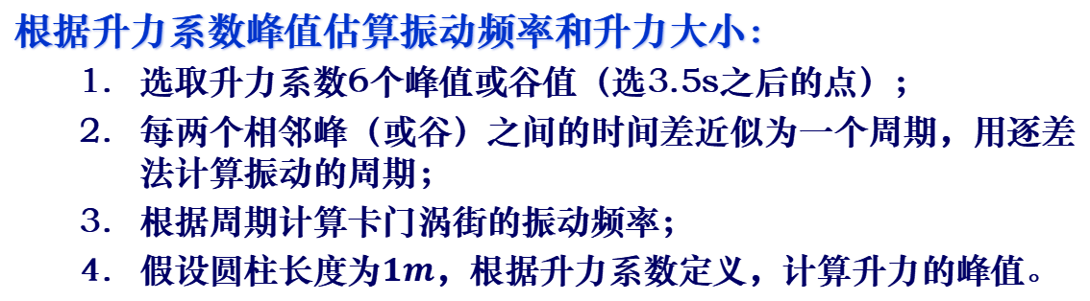
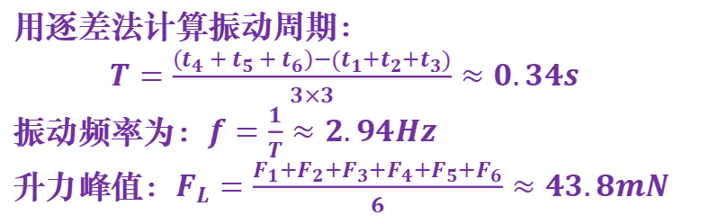
五 数据处理/5.4 计算振动频率和升力
根据升力系数峰值估算振动频率和升力大小：
选取升力系数6个峰值或谷值（选3.5s之后的点）；
每两个相邻峰（或谷）之间的时间差近似为一个周期，用逐差法计算振动的周期；
根据周期计算卡门涡街的振动频率；
假设圆柱长度为$1m$，根据升力系数定义，计算升力的峰值。
t(s) | 3.86 | 4.20 | 4.54 | 4.88 | 5.24 | 5.58
C_{L} | 0.848 | 0.872 | 0.882 | 0.881 | 0.885 | 0.894
F_{L}(mN) | 42.42 | 43.62 | 44.10 | 44.05 | 44.24 | 44.71
选取的6个峰值坐标
用逐差法计算振动周期：
$T=\frac{\left(t_{4}+t_{5}+t_{6}\right)−(t_{1}+t_{2}+t_{3})}{3×3}≈0.34s$
振动频率为：$f=\frac{1}{T}≈2.94Hz$
升力峰值：$F_{L}=\frac{F_{1}+F_{2}+F_{3}+F_{4}+F_{5}+F_{6}}{6}≈43.8mN$
圆柱体在竖直方向受卡门涡街影响的升力峰值约为$43.86mN$，振动频率约为$2.94Hz$。

Slide 26
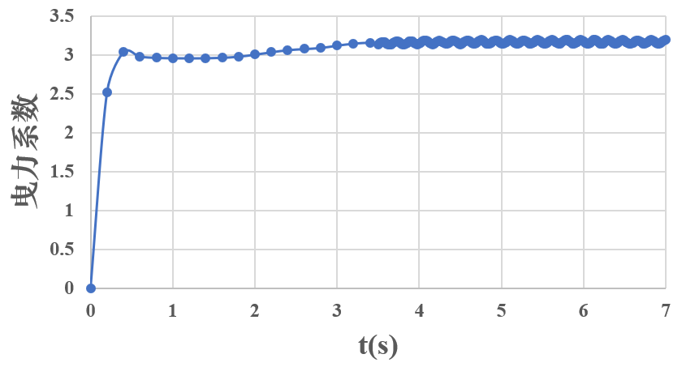
五 数据处理/5.5 计算曳力系数
计算曳力系数步骤：
在上面的主屏幕工具栏中单击添加绘图组，然后选择一维绘图组；
在上一步产生的一维绘图组4的设置窗口中，定位到数据栏，从数据集列表中选择积分1；
右键单击一维绘图组4，并点击点结果图，；
在点结果图的设置窗口中，定位到y数据栏；
在表达式文本框中输入曳力系数的表达式：
(-reacf(u)[N]*2/(spf.rho*U_mean^2*(2*R)[m^2]))[1/m]；
选中描述复选框，在关联文本框里输入曳力系数；
在一维绘图组4工具栏中单击绘制，几秒钟后可看到曳力系数曲线。用同样的方法导出数据画图（如下图）。
曳力系数刚开始逐渐增加，然后趋于一个稳定的值。
曳力系数随随时间的变化

Slide 27
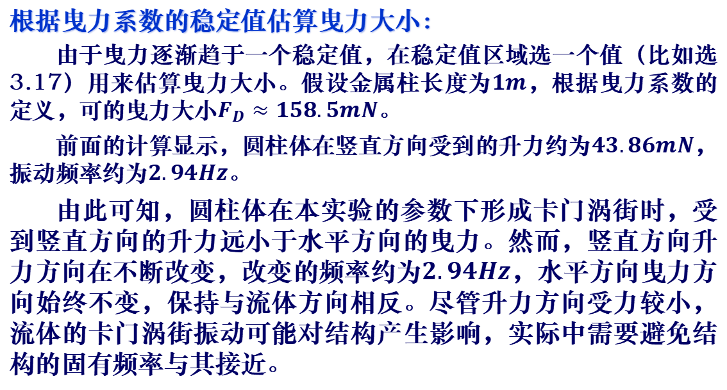
五 数据处理/5.5 计算曳力并比较结果
根据曳力系数的稳定值估算曳力大小：
由于曳力逐渐趋于一个稳定值，在稳定值区域选一个值（比如选3.17）用来估算曳力大小。假设金属柱长度为$1m$，根据曳力系数的定义，可的曳力大小$F_{D}≈158.5mN$。
前面的计算显示，圆柱体在竖直方向受到的升力约为$43.86mN$，振动频率约为$2.94Hz$。
由此可知，圆柱体在本实验的参数下形成卡门涡街时，受到竖直方向的升力远小于水平方向的曳力。然而，竖直方向升力方向在不断改变，改变的频率约为$2.94Hz$，水平方向曳力方向始终不变，保持与流体方向相反。尽管升力方向受力较小，流体的卡门涡街振动可能对结构产生影响，实际中需要避免结构的固有频率与其接近。

Slide 28
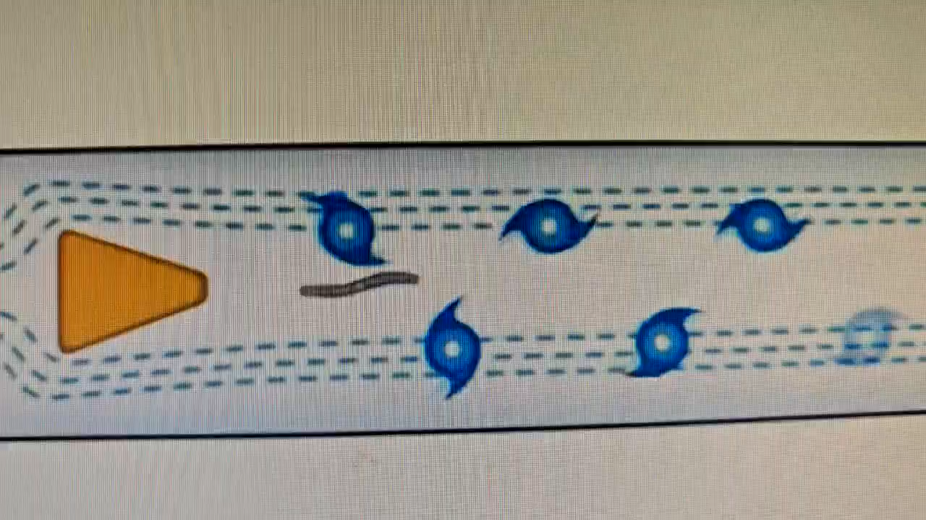
思考题
为什么升力系数随时间振荡？这在实际中带来哪些影响？请举例说明。
2、简述卡门涡街流量计的工作原理
3、选作：流速和升力系数振荡频率的关系

Slide 29
课外阅读
1911年，德国科学家T.von卡门从空气动力学的观点找到了这种涡旋稳定性的理论根据。对圆柱绕流，涡街的每个单涡的频率f与绕流速度v成正比，与圆柱体直径d成反比，即f =Sr(v/d)。Sr是斯特劳哈尔数，它主要与雷诺数有关。当雷诺数为300～3×10⁵时，Sr近似于常数值(0.21)；当雷诺数为3×10⁵～3×10⁶时，有规则的涡街便不再存在；当雷诺数大于3×10⁶时，卡门涡街又会自动出现，这时Sr约为0.27。出现涡街时，流体对物体会产生一个周期性的交变横向作用力。如果力的频率与物体的固有频率相接近，就会引起共振，甚至使物体损坏。这种涡街曾使潜水艇的潜望镜失去观察能力，海峡大桥受到毁坏，锅炉的空气预热器管箱发生振动和破裂。但是利用卡门涡街的这种周期的、交替变化的性质，可制成卡门涡街流量计，通过测量涡流的脱落频率来确定流体的速度或流量。

Slide 30



课外阅读
对量子力学做出巨大贡献的物理学家维尔纳·海森堡曾经说过：“当我见到上帝时，我想问他两个问题：为什么会有相对论？为什么会有湍流？我相信他一定会有第一个问题的答案。”这个故事虽然很可能是杜撰的，却描述了大多数科学家对湍流的感觉。
Navier-Stokes方程仅仅描述了一些类似水从水管中流出的简单自然现象却斩获了一百万奖金。小至一个光子的收缩震动，大至宇宙空间运行的规律，都包含在物理等式中。然而，只有描述流体流动的Navier-Stokes方程，因其数学难度成为克雷数学研究所的七个“千禧年大奖难题”之一，并获得一百万奖金。为什么这个描述水流过水管这样简单现象的方程，其数学内涵却比爱因斯坦描述黑洞的场方程还要复杂？

Slide 32


课外阅读

Slide 33


深圳大学大学物理教学实验中心
再见！

